Slide 1
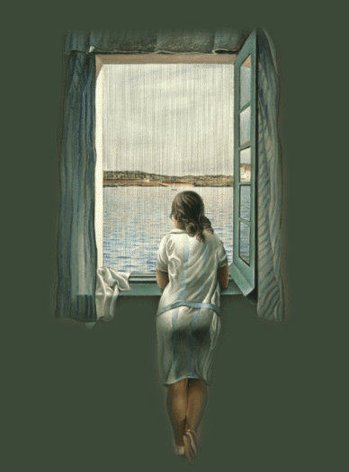
DEBRUÇADA NA JANELA
Mantinha esse mirante sempre enfeitado na esperança
de que algum rapaz viesse cortejá-la.
PROGRESSÃO AUTOMÁTICA

Slide 2
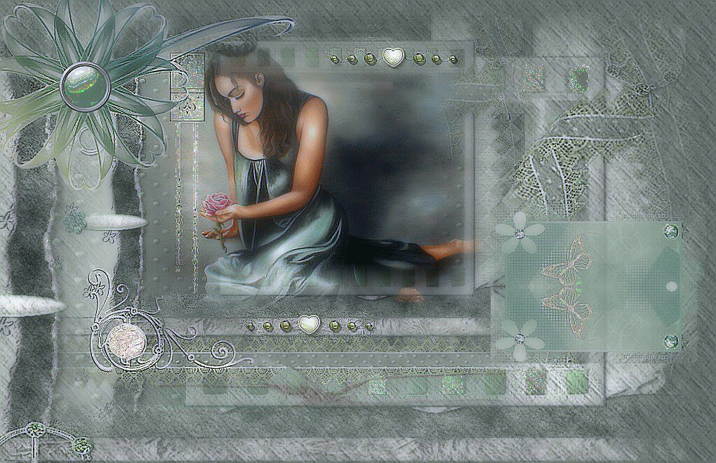
Era uma pequena cidade do interior, daquelas que tinha somente uma rua com calçamento e as demais de terra batida. Ali funcionava o comércio, o correio e o ponto do ônibus que circulava uma vez por semana para a cidade grande.

Slide 3
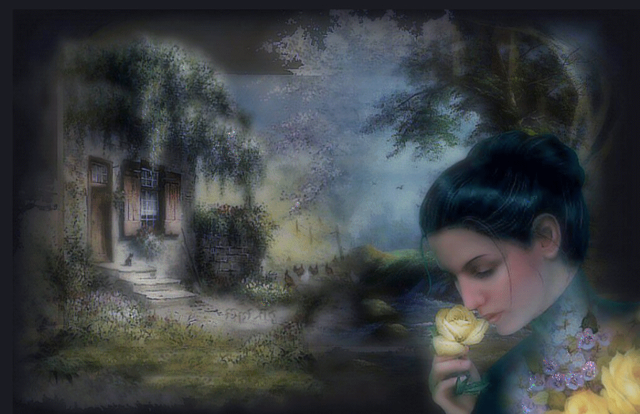
Essa rua desembocava em uma pracinha defronte a igreja, onde havia um casarão pertencente a um comerciante cuja filha era muito bonita e por isso não a deixava sair de casa, ficava na janela assistindo a tudo o que se passava.

Slide 4

Mantinha esse mirante sempre enfeitado na esperança de que algum rapaz viesse cortejá-la.

Slide 5

Um pouco antes de o dia clarear, a mocinha já estava toda arrumada, regando as flores que ficavam na soleira e ali recebia cumprimentos e cordiais saudações dos moradores que iam e vinham.

Slide 6
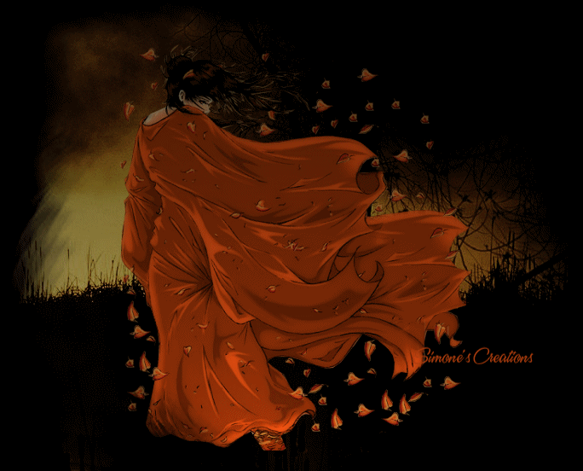
Nesse mundo que lhe foi imposto, viu toda sua vida passar e foi escrevendo as suas ansiedades e aspirações em uma caderneta, que foi encontrada entre seus pertences, depois que partiu para outra dimensão.

Slide 7

POEMA DE UMA ALMA
SOLITÁRIA
A menina debruçou na janela...
Com a ajuda da cadeira da sala.
Viu o mundo desfilar!
Brincou de boneca papai e mamãe.

Slide 8

A menina-moça debruçou na janela...
Viu o mundo girar.
Aquarela colorida!
Vestiu o primeiro “soutien”, sentiu-se mulher.

Slide 9
A mocinha debruçou na janela...
Viu os sonhos dos adolescentes.
Quinze anos...

Slide 10
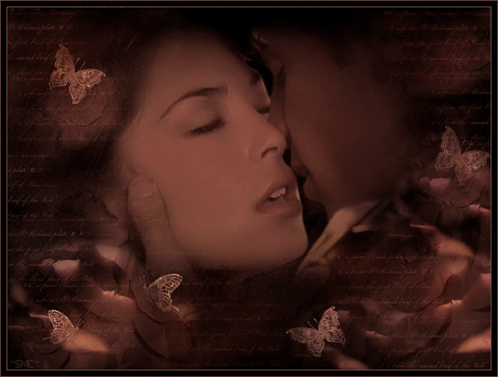
Primeiro baile, um beijo na face!
Voou pelas alturas!

Slide 11

Dançou a valsa do Imperador!
Percorreu os bosques de Viena!
Navegou no Danúbio Azul!

Slide 12

A jovem debruçou na janela...
Viu o primeiro amor.
Desfraldou o seu segredo.
Um fruto do príncipe encantado!

Slide 13
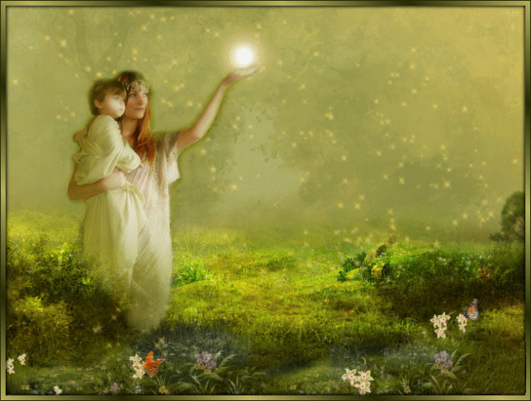
A mulher debruçou na janela...
Viu a juventude ficar no passado.
Um filho habitou o seu mundo.
As fantasias terminaram, sentiu-se uma plebeia.

Slide 14
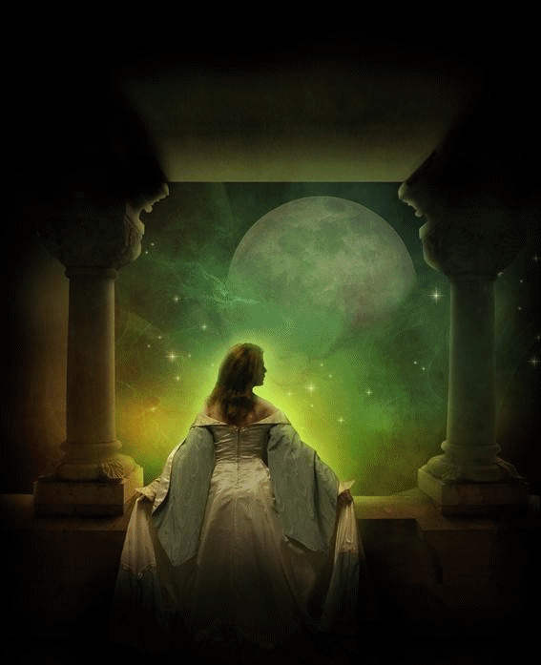
A senhora debruçou na janela...Viu o mundo desabar.
Conversou com Jesus. Confortou-se na religião.

Slide 15


Da cadeira de balanço da sala de estar.
Repassou toda sua vida.
E viu a janela se fechar.
Serraram-se as cortinas.
E a sua luz se apagou.

Slide 16
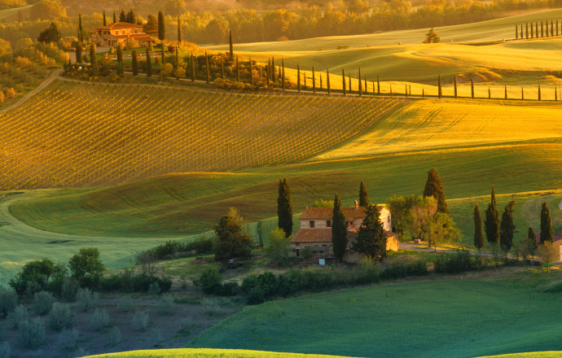

AUTORIA DO TEXTO E FORMATAÇÃO
TONINHO VENDRAMINI
Arte Final / Pesquisas
Acervo Pessoal / Internet
Músicas de Fundo
For Your Love Only
Sou Rebelde/Lilian
ACESSE MEUS ESPAÇOS CULTURAIS E TORNE-SE MEU SEGUIDOR
http://vendraminiletras.blogspot.com/
www.sergrasan.com/toninhovendraminislides/
PARTICIPAÇÕES:
    ASSOCIAÇÃO DOS POETAS E ESCRITORES DE JUNDIAÍ E REGIÃO
ACADEMIA NACIONAL DE LETRAS DO PORTAL DO POETA BRASILEIRO - ACADÊMICO 28
Correspondências para o Autor - E-mail: toninhovendramini@gmail.com

